Slide 1
Κεφάλαιο 12
Ο Παγκόσμιος Ιστός
Πληροφορική Α’ Γυμνασίου

Slide 2

Ιστορική Αναδρομή
Ο Παγκόσμιος Ιστός (World Wide Web – WWW) δημιουργήθηκε το 1989
Δημιουργός ο Tim Berners-Lee στο CERN
  Αρχικός στόχος ο διαμοιρασμός επιστημονικών δεδομένων στο CERN
  Η μεγάλη επιτυχία οδήγησε στην ανάπτυξη της υπηρεσίας
Σήμερα η πιο δημοφιλής υπηρεσία του Διαδικτύου

Slide 3
Παγκόσμιος Ιστός και Διαδίκτυο
Παγκόσμιος Ιστός ≠ Διαδίκτυο
Ο Παγκόσμιος Ιστός είναι μια τεράστια συλλογή από ψηφιακά έγγραφα (τις ιστοσελίδες) που βρίσκονται αποθηκευμένα σε υπολογιστές του Διαδικτύου
Το Διαδίκτυο είναι ένα παγκόσμιο δίκτυο υπολογιστών συνδεδεμένων μεταξύ τους

Slide 4
Ιστοσελίδες και Ιστότοποι
Τα δεδομένα/πληροφορίες στον Παγκόσμιο Ιστό παρουσιάζονται μέσα σε Ιστοσελίδες (Web Pages)
  Περιλαμβάνουν κείμενο, εικόνες, ήχο ή βίντεο
  Αποθηκεύονται σε Η/Υ στο διαδίκτυο
Οι ιστοσελίδες είναι οργανωμένες σε Δικτυακούς Τόπους ή Ιστότοπους (Web Sites)
  Ανήκουν σε φορέα/οργανισμό/εταιρεία/πανεπιστήμιο
  Το περιεχόμενο διατίθεται συνήθως δωρεάν

Slide 5
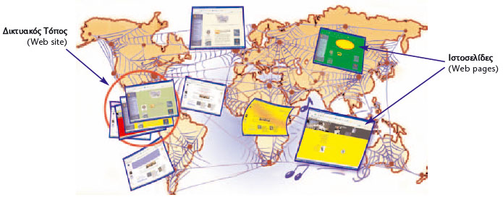
Ιστοσελίδες και Ιστότοποι
Κάθε ιστότοπος και κάθε ιστοσελίδα έχει τη δική του διεύθυνση:
  URL (Universal Resource Location – Ενιαίος Προσδιοριστής Πόρου)

Slide 6
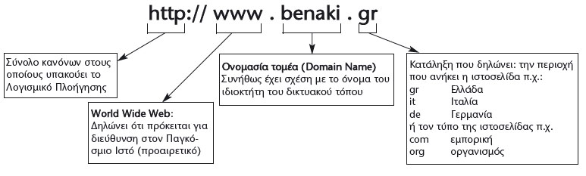
Διευθύνσεις Ιστοσελίδων
Η διεύθυνση κάθε ιστοσελίδας / ιστοτόπου είναι μοναδική
Η διεύθυνση έχει τη μορφή:

Slide 7
Διευθύνσεις Ιστοσελίδων
http:// : Δηλώνει τους κανόνες (πρωτόκολλο) που θα χρησιμοποιηθεί για τη μεταφορά των ιστοσελίδων (http = hypertext transfer protocol)
www : Δηλώνει ότι πρόκειται για διεύθυνση του Παγκόσμιου Ιστού (πλέον συχνά παραλείπεται)
Domain Name: Δηλώνει τον ιδιοκτήτη του ιστοτόπου (π.χ. Benaki αναφέρεται στο Μουσείο Μπενάκη)
Κατάληξη: Δηλώνει τη χώρα (.gr, .de, .uk) ή τον τύπο του ιστοχώρου (.com, .org, .edu)

Slide 8
Καταλήξεις Διευθύνσεων
Χώρες:
.gr :Ελλάδα
.cy :Κύπρος
.de :Γερμανία
.uk :Ηνωμένο Βασίλειο
.it :Ιταλία
.be :Βελγιο
.es :Ισπανία
.fr :Γαλλία
.eu :Ευρωπαϊκή Ένωση
Τύπος:
.com :commercial (εμπορικός)
.gov :government (κυβερνητικός)
.edu :education (εκπαιδευτικός)
.org :organization (οργανισμός)
.net :network (δίκτυο)
.mil :military (στρατιωτικός)

Slide 9
Καταλήξεις Διευθύνσεων
Τα τελευταία χρόνια έχουν προστεθεί και πολλές άλλες καταλήξεις:
  Δηλώνουν τύπο ή ιδιότητα:
    .info, .club, .science
  Δηλώνουν τόπο (π.χ. πόλεις):
    .london, .nyc, .tokio
  Δηλώνουν ιδιοκτήτη (p.x. εταιρεία ή οργανισμό)
    .airbus, .ibm, .ieee, .nba, .eurovision, .cern

Slide 10
Το Υπερκείμενο
Για την επίσκεψη σε ιστοσελίδες χρησιμοποιούμε ειδικό λογισμικό: Τον φυλλομετρητή (Web Browser)
  π.χ. Firefox, Chrome, Safari, Edge, Opera κ.α.
Κάθε ιστοσελίδα είναι συνδεδεμένη με κάποιες άλλες και περιέχει συνδέσμους προς αυτές (υπερσύνδεσμοι)
Επιλέγοντας υπερσυνδέσμους επισκεπτόμαστε νέες ιστοσελίδες
Οι νέες ιστοσελίδες περιέχουν και αυτές με τη σειρά τους υπερσυνδέσμους προς άλλες ιστοσελίδες

Slide 11
Το Υπερκείμενο
Αυτός ο τρόπος οργάνωσης και διασύνδεσης των ιστοσελίδων ονομάζεται: Υπερκείμενο (Hypertext)
Ορισμός:
Υπερκείμενο είναι το κείμενο από πολλά στοιχειώδη αυτόνομα κείμενα συνδεδεμένα μεταξύ τους, με δυνατότητα επιλογής διαφορετικών διαδρομών ανάγνωσης και αναζήτησης πληροφοριών
Σημείωση: Επειδή οι ιστοσελίδες περιέχουν εικόνες, ήχο βίντεο συχνά μιλάμε πλέον για Υπερμέσα (Hypermedia)

Slide 12
Το Υπερκείμενο
Ιστορικά στοιχεία:
Παλιά ιδέα, πριν την ανάπτυξη των Η/Υ (1945, Memex, Vannevar Bush)
Πρώτη χρήση του όρου το 1965 (σχέδιο Zanadu, Ted Nelson)
Πρώτο σύστημα υπερκειμένου NLS (oN Line System, Δεκαετία του ’60 από τον Doug Engelbart)
To 1989 o Tim Bereners-Lee δημιουργεί τον Παγκόσμιο Ιστό με βάση το Υπερκείμενο
Το 1992 εμφανίζεται Lynx, ο πρώτος φυλλομετρητής και το 1993 o Mosaic, ο πρώτος δημοφιλής φυλλομετρητής

Slide 13
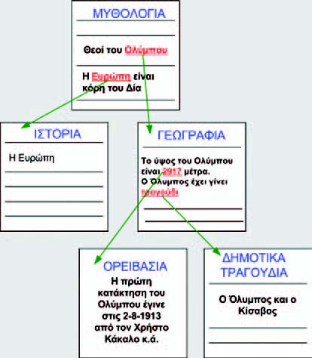
Το Υπερκείμενο
Η οργάνωση των πληροφοριών στο υπερκείμενο είναι μη γραμμική:
  Οργανωμένη σε κόμβους
  Δεν ακολουθεί συγκεκριμένη σειρά
  Ο χρήστης επιλέγει ποια σελίδα θα δει και με ποια σειρά
  Κάθε σελίδα συνδέεται με άλλες μέσω υπερσυνδέσμων

Slide 14
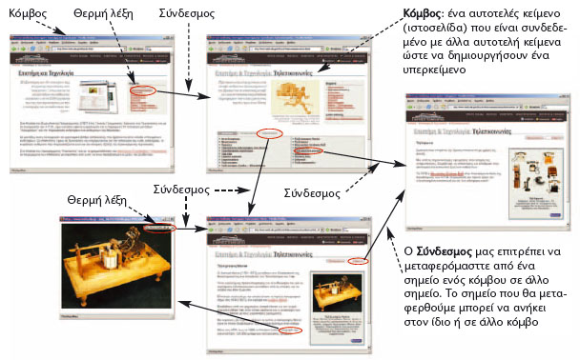
Το Υπερκείμενο

Slide 15
Το Υπερκείμενο
Κόμβος: Αυτοτελές κείμενο (ιστοσελίδα) συνδεδεμένη με άλλα αυτοτελή κείμενα
  Όλοι οι κόμβοι μαζί δημιουργούν ένα υπερκείμενο
Σύνδεσμος: Επιτρέπει τη μεταφορά από ένα σημείο ενός κόμβου σε άλλο
  Το σημείο μπορεί να ανήκει στον ίδιο ή σε άλλο κόμβο
  Οι σύνδεσμοι ενεργοποιούνται με το πάτημα “θερμών λέξεων” ή “θερμών σημείων”

Slide 16
Η Γλώσσα HTML
Για την δημιουργία και περιγραφή των ιστοσελίδων (περιεχόμενο, παρουσίαση, υπερσύνδεσμοι κτλ) χρησιμοποιείται μια ειδική γλώσσα:
HTML = HyperText Markup Language
Δεν είναι γλώσσα προγραμματισμού
Περιγράφει τις σελίδες χρησιμοποιώντας απλό κείμενο
  Χρησιμοποιούνται ειδικές ετικέτες (tags) για να περιγράψουν τη μορφή του κειμένου

Slide 17
Η Γλώσσα HTML
Παράδειγμα HTML
<!DOCTYPE html>
<html>
<body>
<h2>An Unordered HTML List</h2>
<ul>
<li>Coffee</li>
<li>Tea</li>
<li>Milk</li>
</ul>
<h2>An Ordered HTML List</h2>
<ol>
<li>Coffee</li>
<li>Tea</li>
<li>Milk</li>
</ol>
</body>
</html>

Slide 18
Σύνδεσμοι
Ιστορία του Παγκόσμιου Ιστού: https://webfoundation.org/about/vision/history-of-the-web/
Καταλήξεις Ιστοτόπων στον Παγκόσμιο Ιστό: https://en.wikipedia.org/wiki/List_of_Internet_top-level_domains
Υπερκείμενο: https://el.wikipedia.org/wiki/Υπερκείμενο
CERN: https://home.cern/

